Slide 1
BDOT10k
baza danych obiektów topograficznych
o szczegółowości zapewniającej tworzenie
standardowych opracowań kartograficznych
w skalach 1 : 10 000 – 1 : 100 000,
w tym kartograficznych opracowań
numerycznego modelu rzeźby terenu
BDOO
baza danych obiektów ogólnogeograficznych
o szczegółowości zapewniającej tworzenie
standardowych opracowań kartograficznych
w skalach 1:250 000 i mniejszych,
w tym kartograficznych opracowań
numerycznego modelu rzeźby terenu

Slide 2
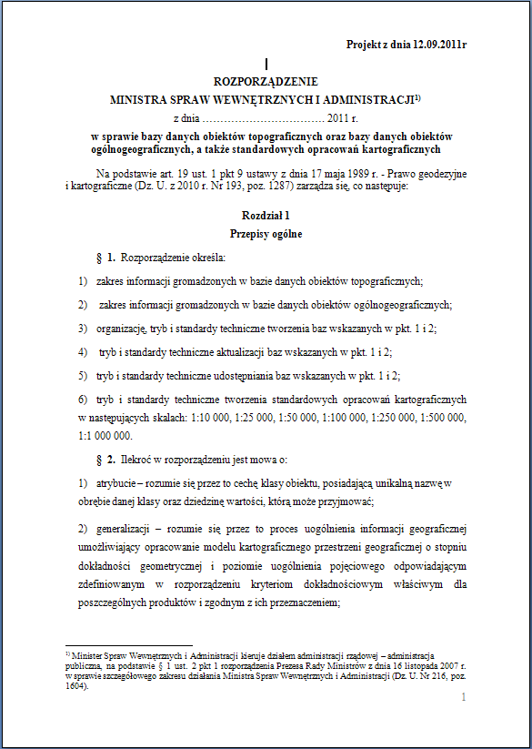
ROZPORZĄDZENIE MINISTRA
SPRAW WEWNĘTRZNYCH i ADMINISTRACJI
ROZPORZĄDZENIE MINISTRA SPRAW WEWNĘTRZNYCH i ADMINISTRACJI
z dnia 27 listopada 2011 roku
w sprawie bazy danych obiektów topograficznych
oraz bazy danych obiektów ogólnogeograficznych,
a także standardowych opracowań kartograficznych
 |  | ilość stron
część główna | Reguluje zakres informacji gromadzonych w bazie danych obiektów topograficznych (BDOT10k) i bazie danych obiektów ogólnogeograficznych (BDOO), standardy techniczne tworzenia, aktualizacji i udostępniania tych baz oraz zasady tworzenia opracowań kartograficznych w skalach: 1 : 10 000 do 1: 1 000 000 | 7
Załącznik nr 1 | Katalog obiektów dla BDOT10k i BDOO | 193
Załącznik nr 2 | Szczegółową klasyfikację obiektów BDOT10k i BDOO na trzech poziomach szczegółowości wraz z oznaczeniami kodowymi | 8
Załącznik nr 3 | Schemat aplikacyjny UML oraz schemat GML baz danych BDOT10k i BDOO | 169
Załącznik nr 4 | Wytyczne dotyczące wprowadzania obiektów do BDOT10k | 18
Załącznik nr 5 | Wytyczne dotyczące wprowadzania obiektów do BDOO | 9
Załącznik nr 6 | Standardy techniczne tworzenia map topograficznych w skali 1 : 10 000 | 137 | 651
Załącznik nr 7 | Standardy techniczne tworzenia map topograficznych w skali 1 : 25 000 | 130
Załącznik nr 8 | Standardy techniczne tworzenia map topograficznych w skali 1 : 50 000 | 111
Załącznik nr 9 | Standardy techniczne tworzenia map topograficznych w skali 1 : 100 000 | 85
Załącznik nr 10 | Standardy techniczne tworzenia map ogólnogeograficznych w skali 1 : 250 000 | 82
Załącznik nr 11 | Standardy techniczne tworzenia map ogólnogeograficznych w skali 1 : 500 000 | 59
załącznik nr 12 | Standardy techniczne tworzenia map ogólnogeograficznych w skali 1 : 1000000 | 47
 |  | 1055
BDOT10k
BDOO

Slide 3
WSPÓLNY MODEL POJĘCIOWY
BDOT10k - baza danych obiektów topograficznych i BDOO - baza danych obiektów ogólnogeograficznych
PRG
BDOT10k
100 000
50 000
PRNG
25 000
10 000
EGiB
BDOO
EMUiA
1 000 000
BDOT500
500 000
250 000
Rejestry
innych organów
i instytucji
PROCES ZASILANIA BDOO
generalizacja modelu (generalizacja DLM)

Slide 4
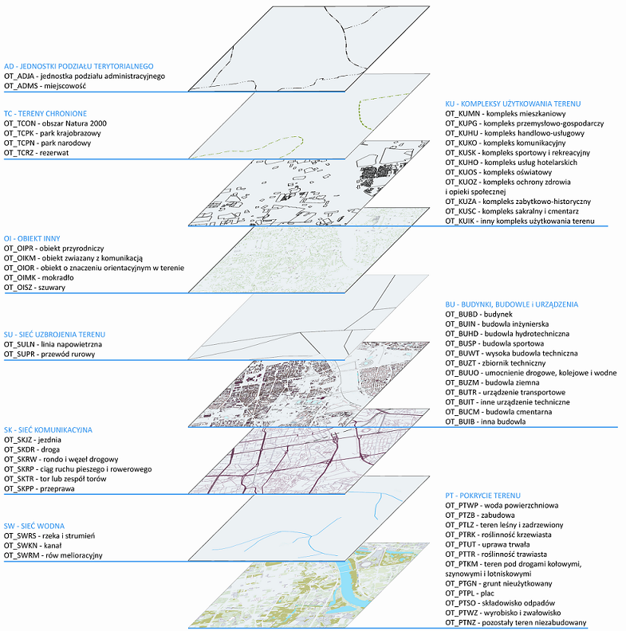
Zakres Danych
BDOT10k
Klasyfikacja obiektów
na 3 poziomach szczegółowości
1 poziom
kategorii klas obiektów - 9
2 poziom
klasy obiektów – 58
(74 – podział uwzględniający typ
geometrii danych)
wykazy – 10
OT_Ulica OT_Lotnisko
OT_SzlakDrogowy OT_Port
OT_LiniaKolejowa OT_Elektrowania
OT_WezelKolejowy OT_Kopalnia
OT_Ciek
OT_ZbiornikWodny
3 poziom
obiekty - 428

Slide 5
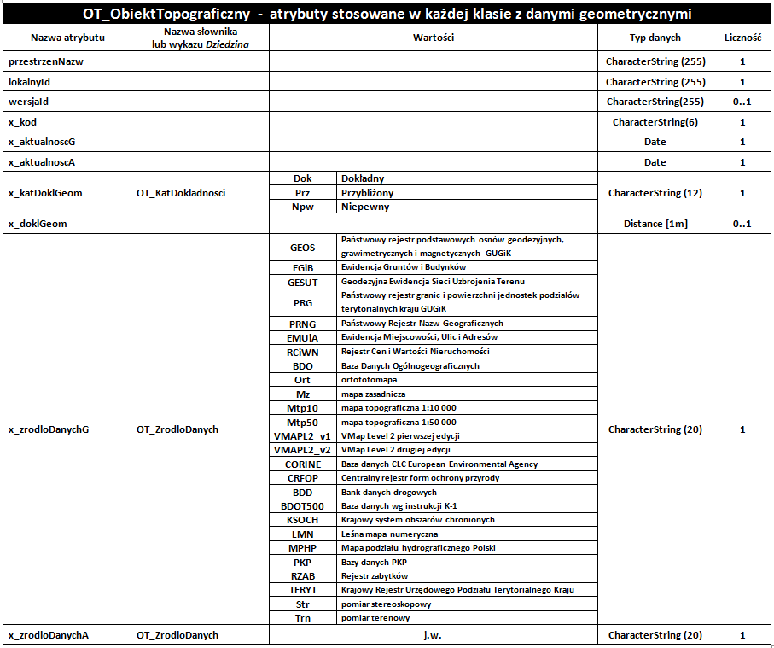
ATRYBUTY SPECJALNE

Slide 6
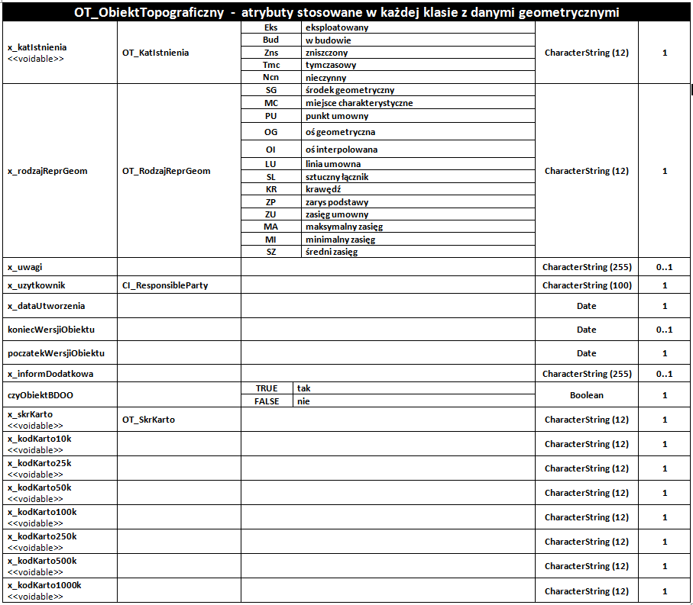
ATRYBUTY SPECJALNE c.d.

Slide 7
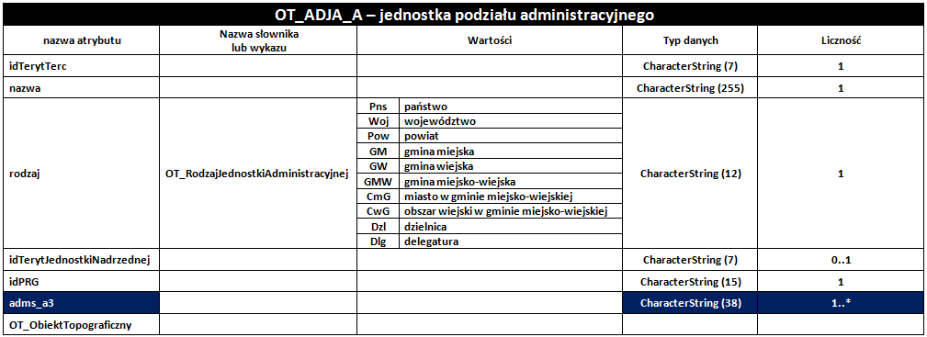
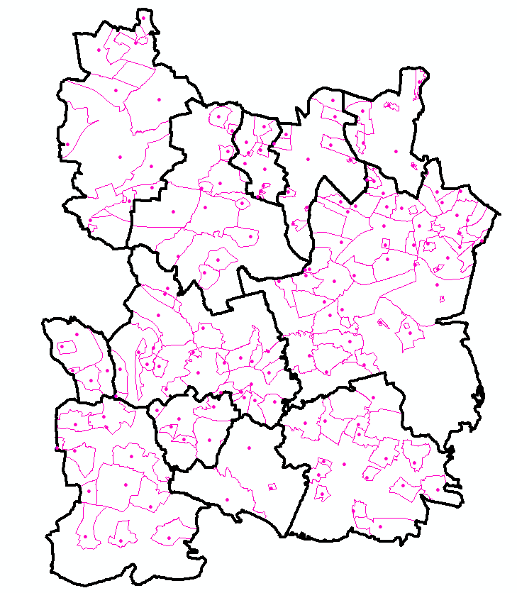
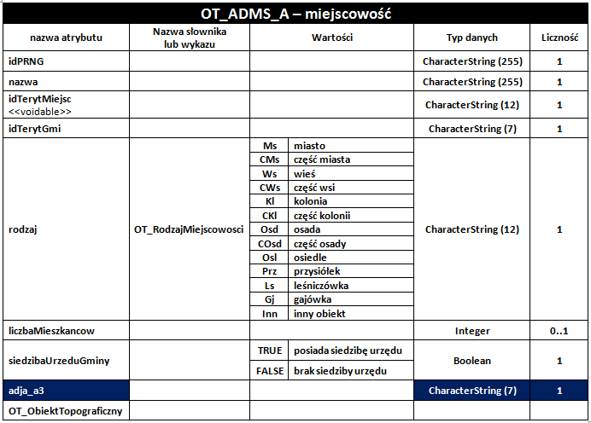
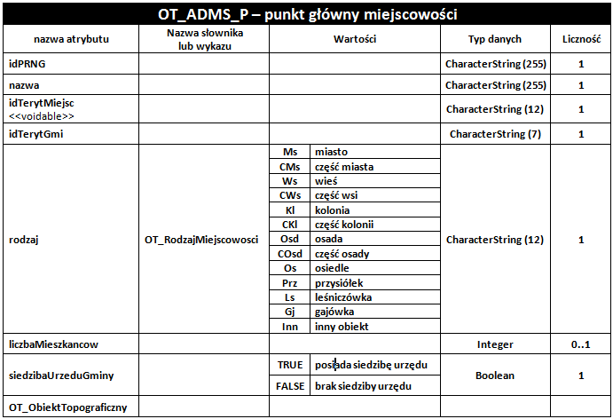
AD - JEDNOSTKI PODZIAŁU TERYTORIALNEGO
OT_ADJA, OT_ADMS

Slide 8
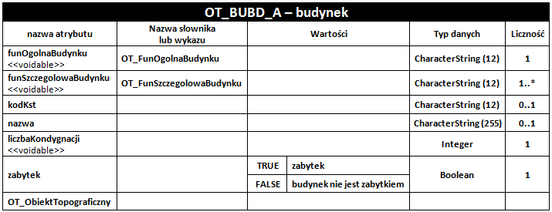
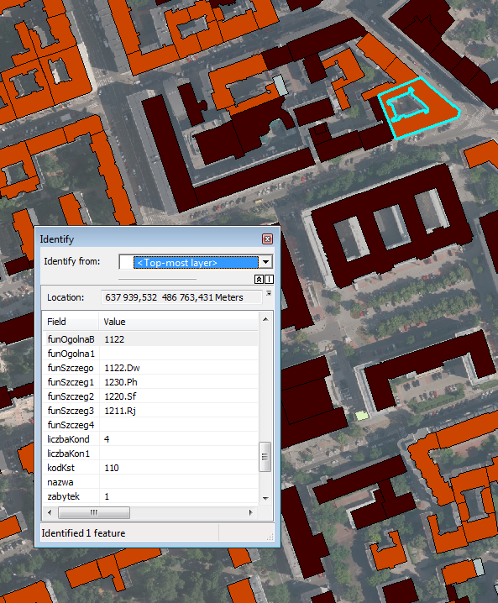
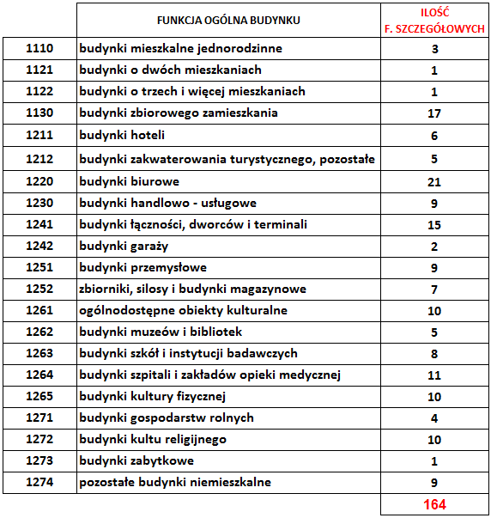
BU - BUDYNKI, BUDOWLE I URZĄDZENIA
OT_BUBD

Slide 9
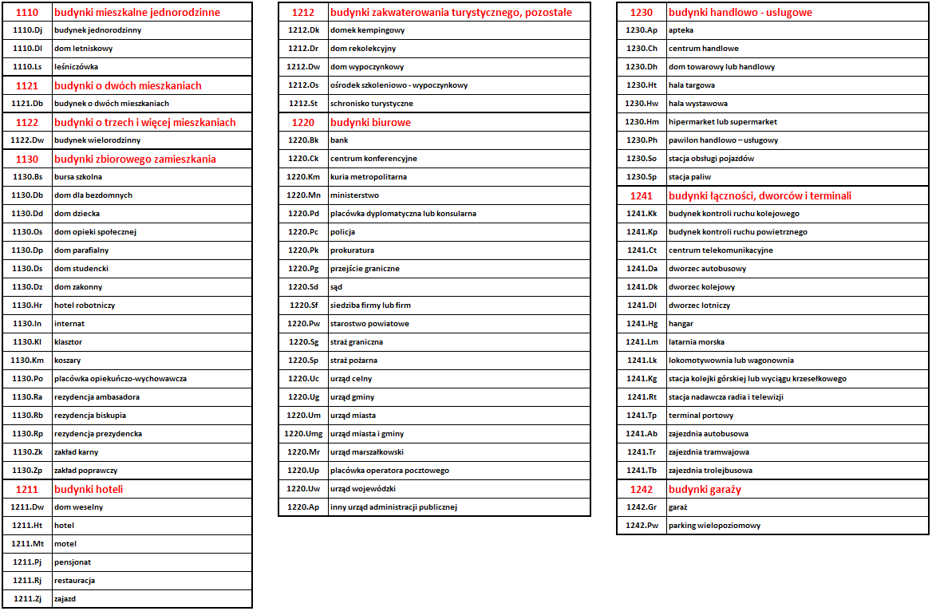
Funkcje szczegółowe budynków, zgodne
z Polską Klasyfikacją Obiektów Budowlanych - PKOB

Slide 10
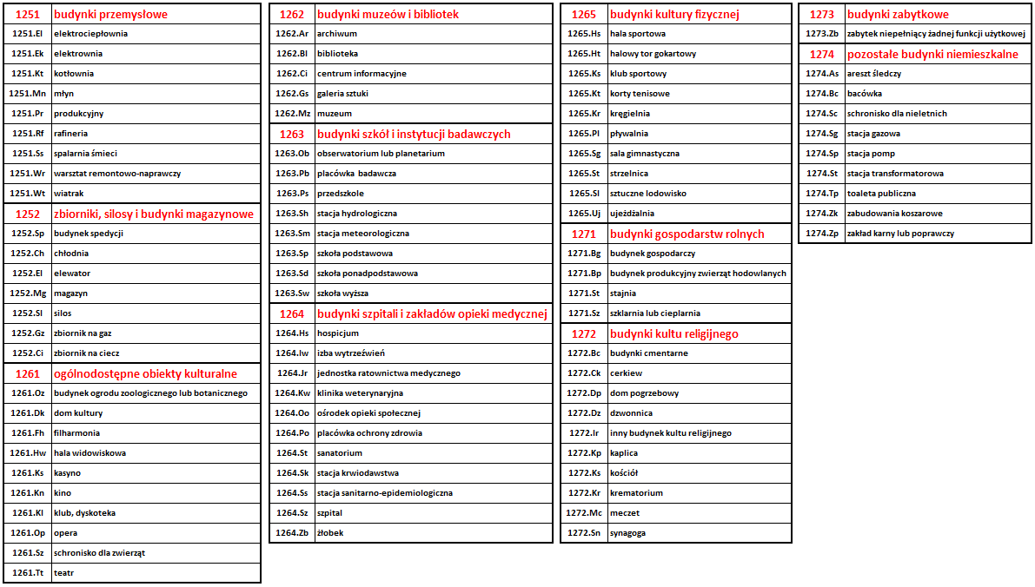
Funkcje szczegółowe budynków, zgodne
z Polską Klasyfikacją Obiektów Budowlanych - PKOB

Slide 11
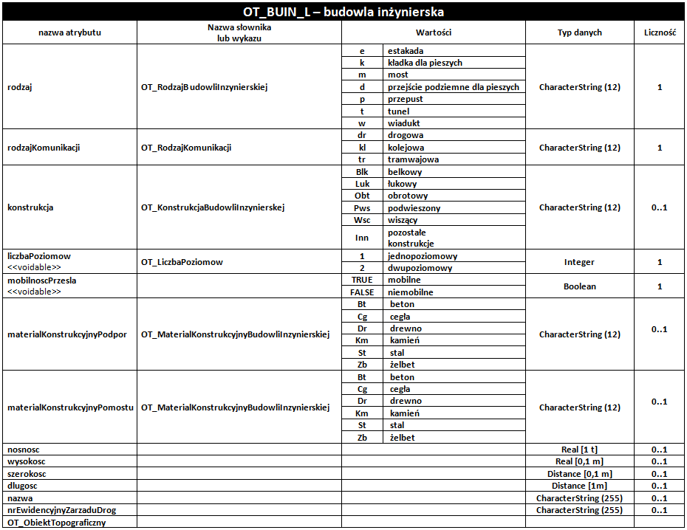
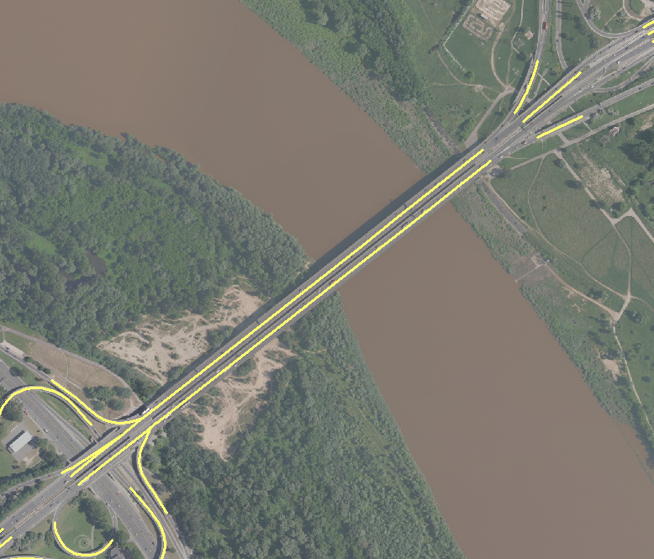
BU - BUDYNKI, BUDOWLE I URZĄDZENIA
OT_BUIN

Slide 12
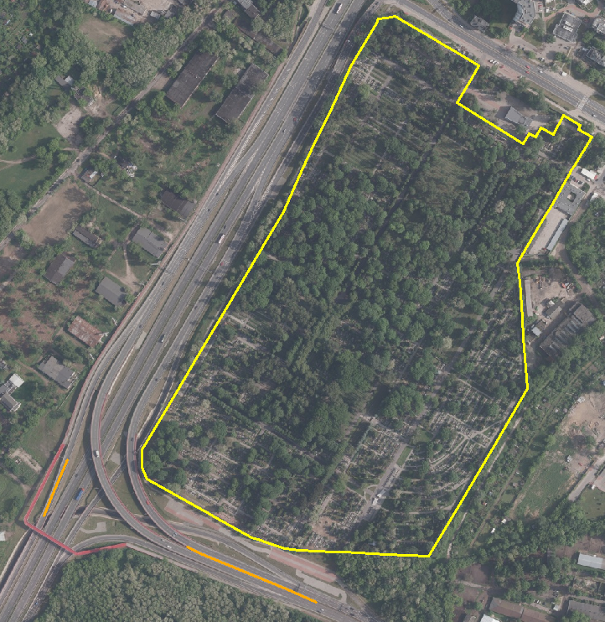
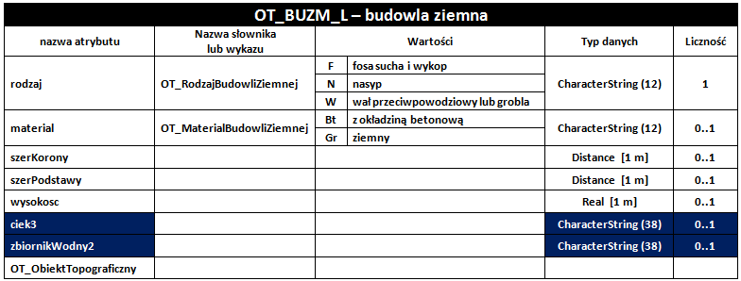
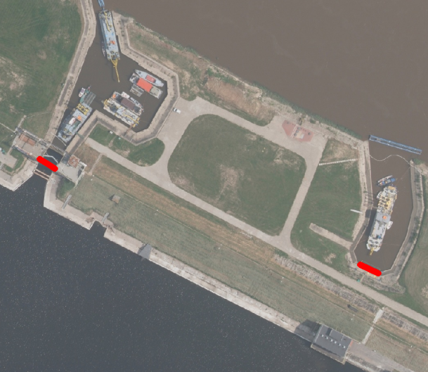
BU - BUDYNKI, BUDOWLE i URZĄDZENIA
OT_BUCM, OT_BUZM, OT_BUHD

Slide 13
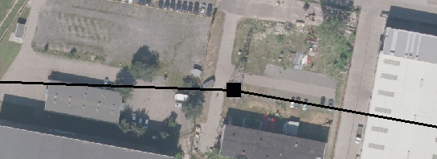
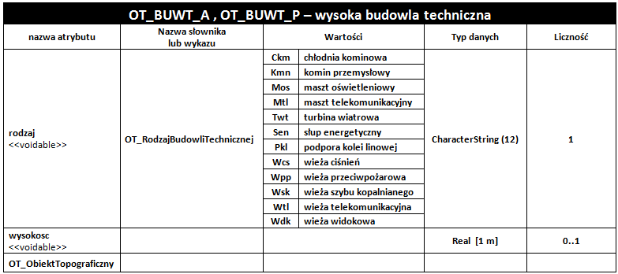
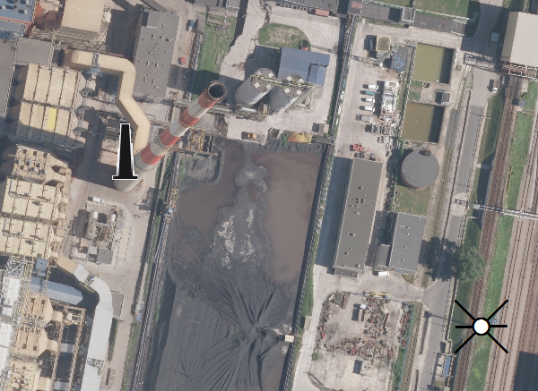
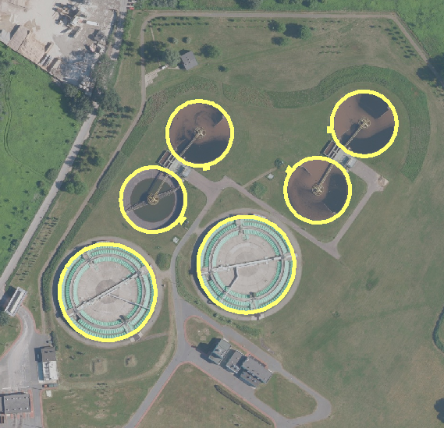
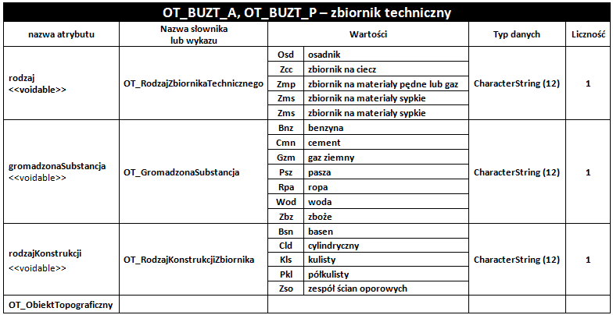
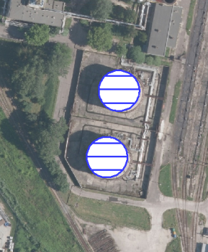
BU - BUDYNKI, BUDOWLE i URZĄDZENIA
OT_BUWT, OT_BUZT

Slide 14
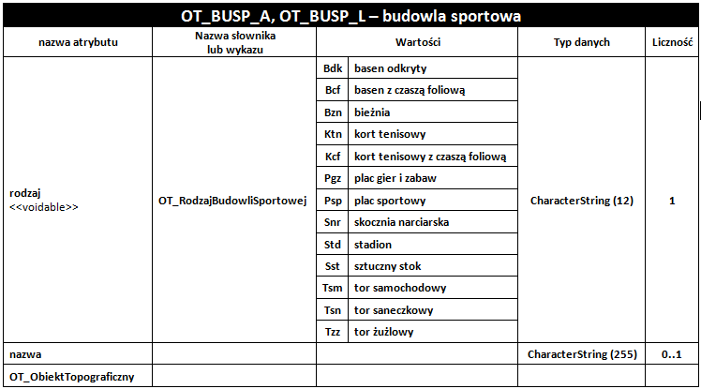
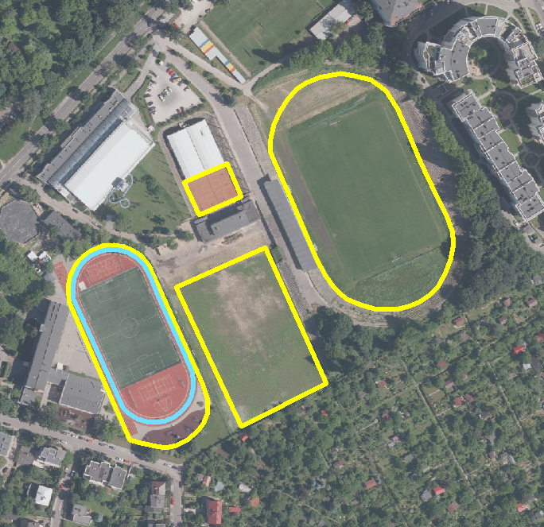
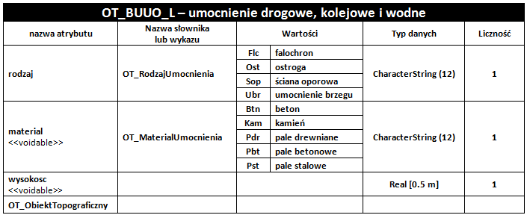
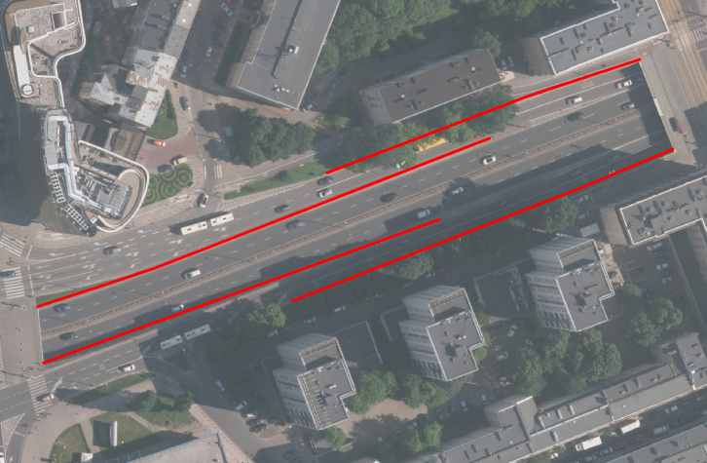
BU - BUDYNKI, BUDOWLE i URZĄDZENIA
OT_BUSP, OT_BUUO

Slide 15
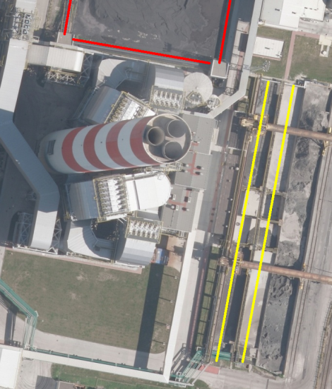
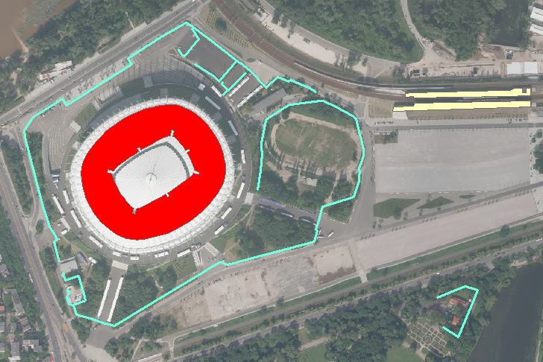
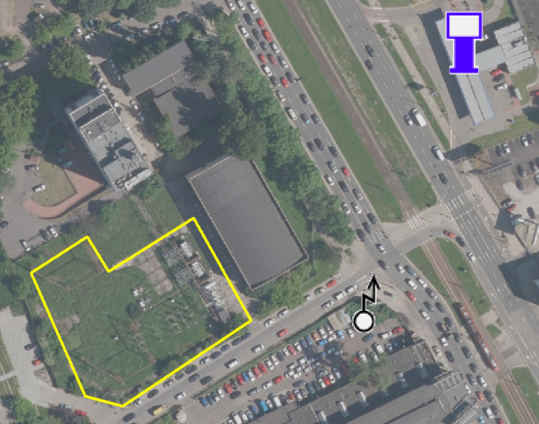
BU - BUDYNKI, BUDOWLE I URZĄDZENIA
OT_BUTR, OT_BUIB, OT_BUIT

Slide 16
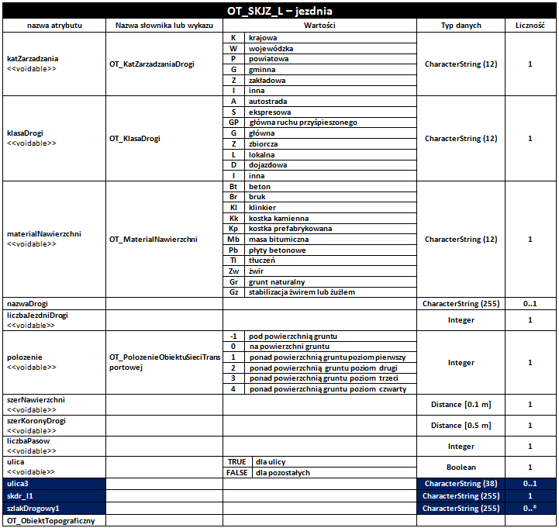
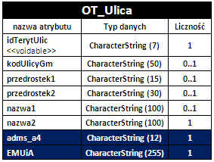
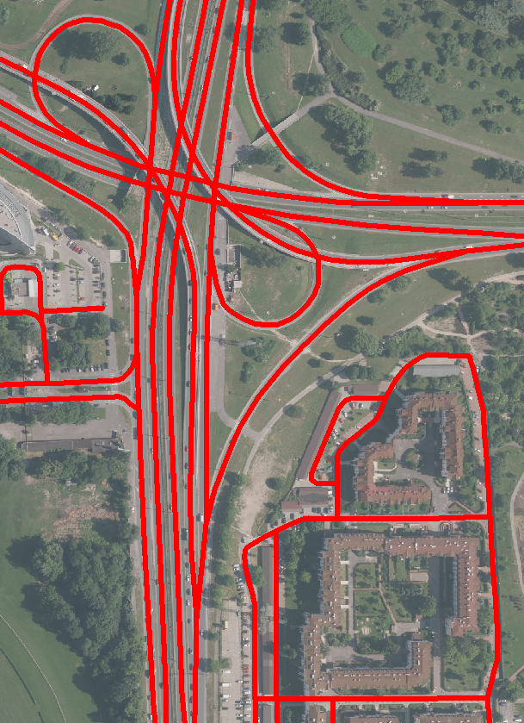
SK - SIEĆ KOMUNIKACYJNA
OT_SKJZ

Slide 17
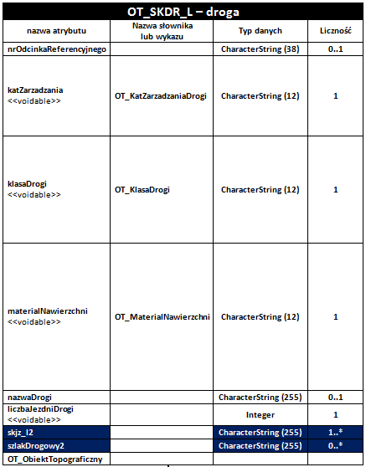
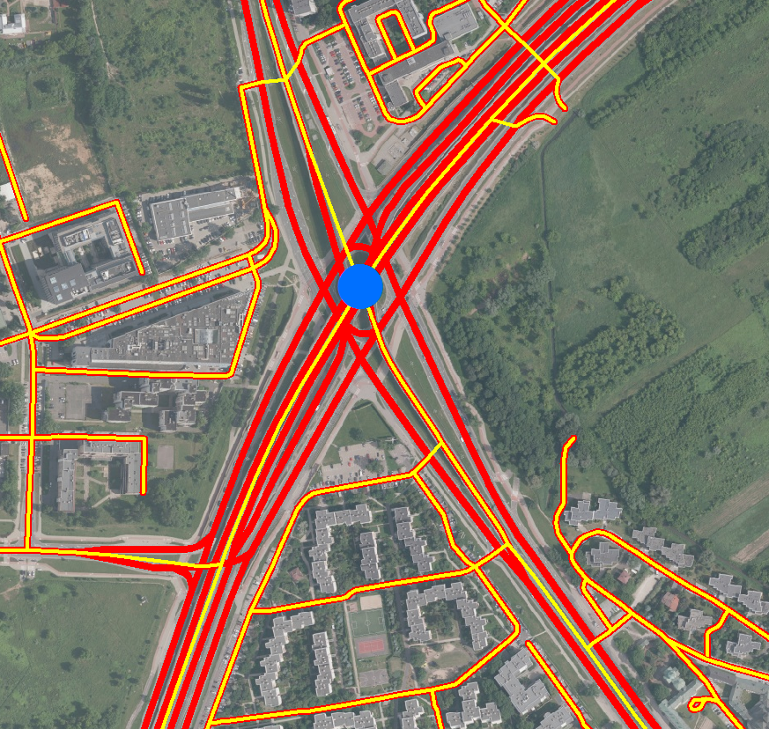
SK - SIEĆ KOMUNIKACYJNA
OT_SKDR

Slide 18
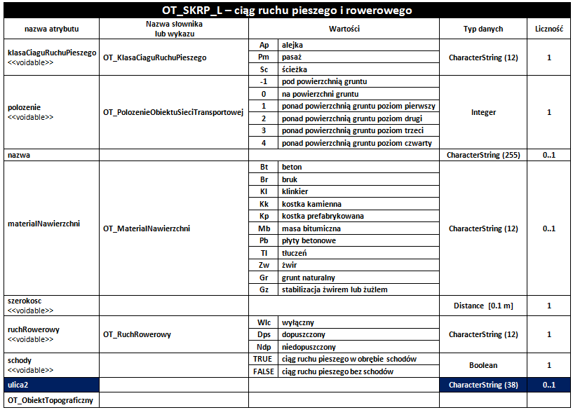
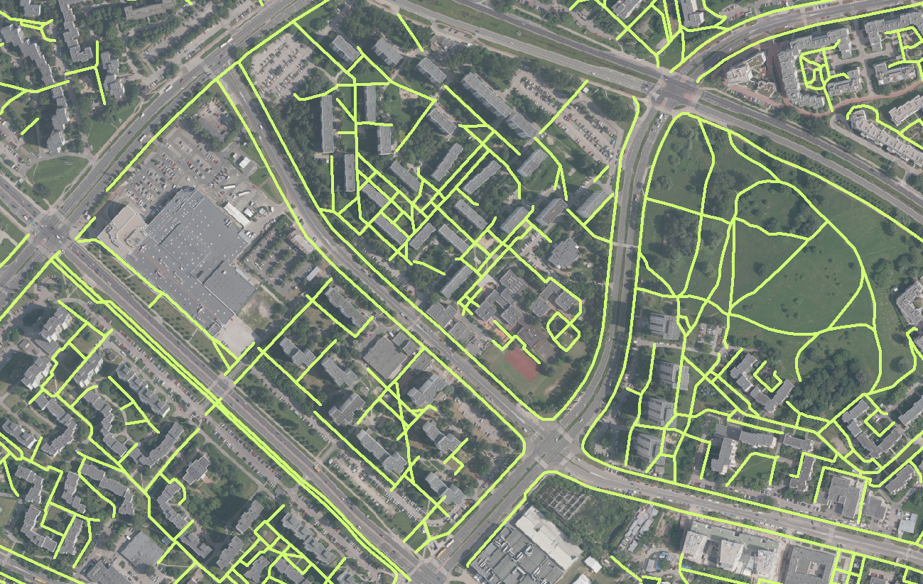
SK - SIEĆ KOMUNIKACYJNA
OT_SKRP

Slide 19
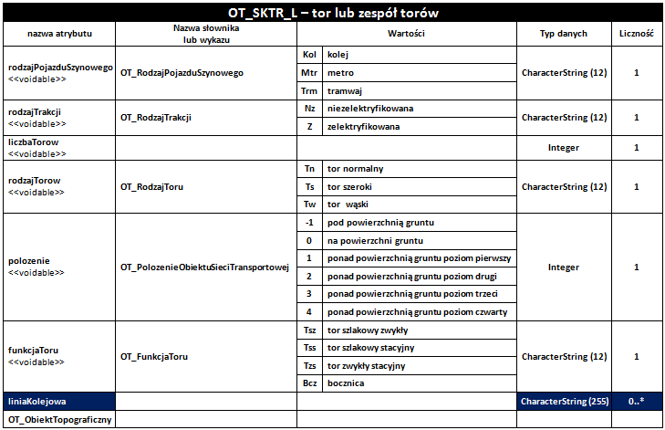
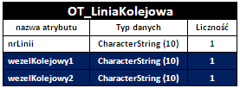
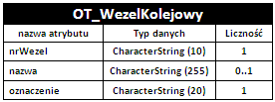
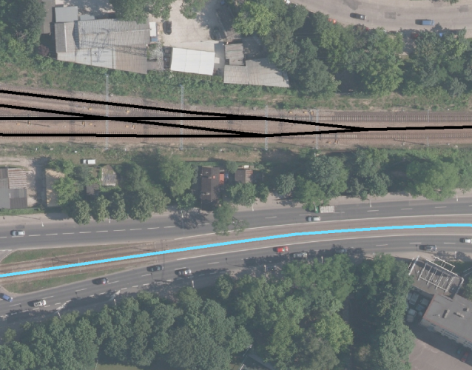
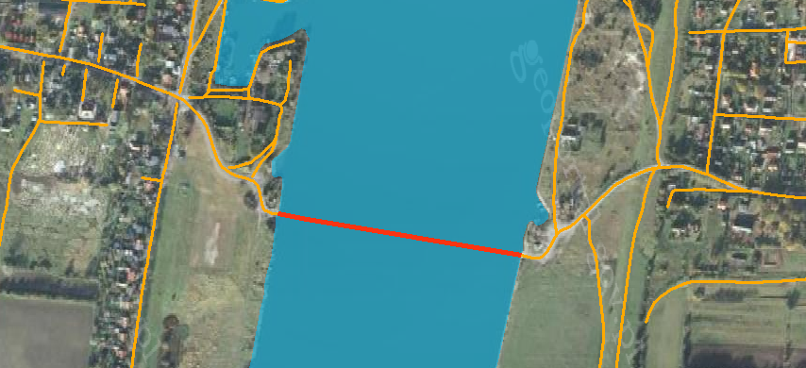
SK - SIEĆ KOMUNIKACYJNA
OT_SKTR, OT_SKPP

Slide 20
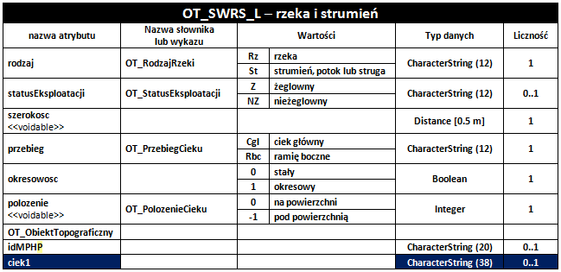
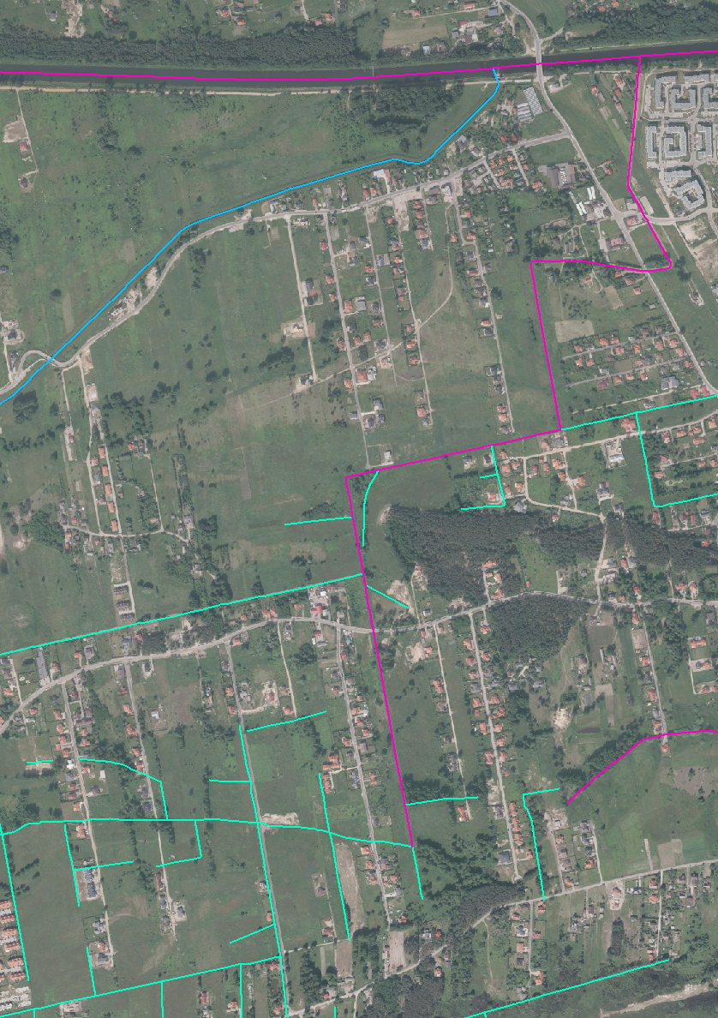
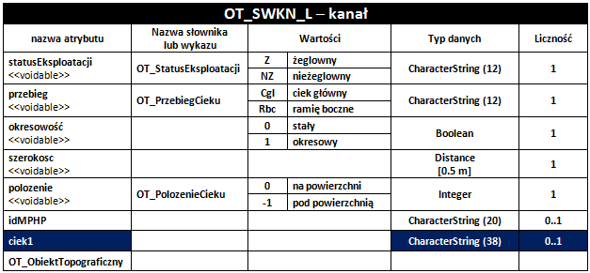
SW - SIEĆ WODNA
OT_SWRS, OT_SWRM, OT_SWKN

Slide 21
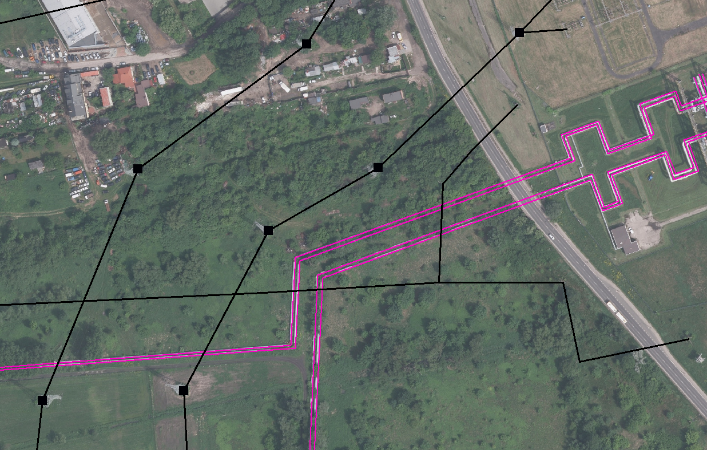
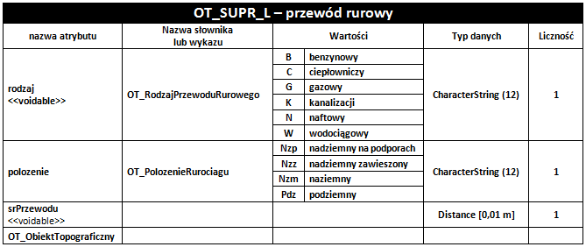
SU - SIEĆ UZBROJENIA TERENU
OT_SULN, OT_SUPR

Slide 22
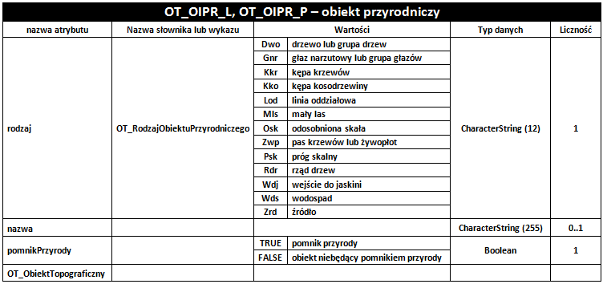
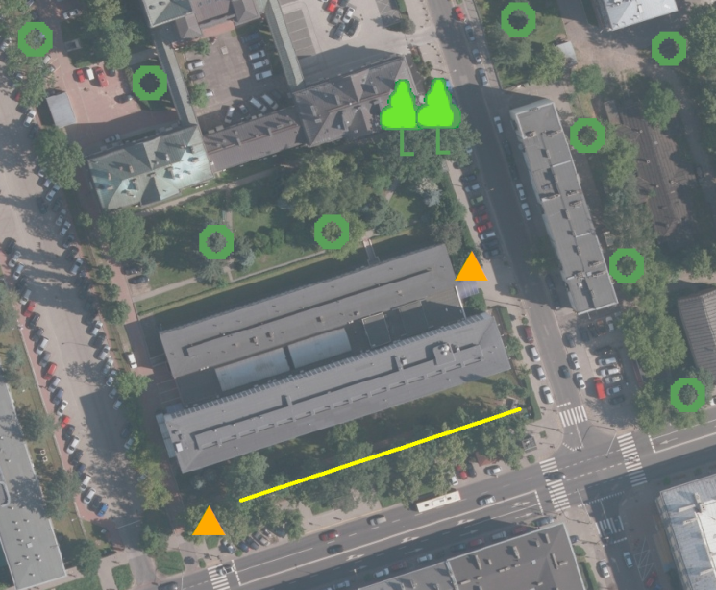
OI - OBIEKTY INNE
OT_OIPR, OT_OIOR

Slide 23
OI - OBIEKTY INNE
OT_OIKM, OT_OIMK, OT_OISZ

Slide 24
TC - TERENY CHRONIONE
OT_TCPN, OT_TCPK, OT_TCRZ, OT_TCON

Slide 25
PT - POKRYCIE TERENU
OT_PTLZ, OT_PTTR

Slide 26
PT - POKRYCIE TERENU
OT_PTUT, OT_PTRK

Slide 27
PT - POKRYCIE TERENU
OT_PTWP, OT_PTZB

Slide 28
PT - POKRYCIE TERENU
OT_PTNZ, OT_PTWZ, OT_PTSO, OT_PTGN

Slide 29
PT - POKRYCIE TERENU
OT_PTPL, OT_PTKM

Slide 30
PT - POKRYCIE TERENU

Slide 31
KU - KOMPLEKSY UŻYTKOWANIA TERENU
OT_KUPG
Pel

Slide 32
KU - KOMPLEKSY UŻYTKOWANIA TERENU
OT_KUKO

Slide 33
KU - KOMPLEKSY UŻYTKOWANIA TERENU
OT_KUHU, OT_KUMN, OT_KUHO, OT_KUSK

Slide 34
KU - KOMPLEKSY UŻYTKOWANIA TERENU
OT_KUOS, OT_KUOZ, OT_KUZA, OT_KUSC, OT_KUIK

Slide 36
MULTITOPOGRAFICZNE FORMY MAP CYFROWYCH

Slide 37
Pokrycie Polski danymi BDOT10k
stan na luty 2014 roku

